Slide 1
Algoritmos II
2° Período

Slide 2
Sintaxe do C/C++

Slide 3
Corpo de um programa C/C++
#include Diretivas do processador
#define Macros do processador
Declarações Globais
Funções
Variáveis
Protótipos de funções
int main() {
declarações locais
sentenças
return 0;
}
Definições de outras funções
int func1 () {
…
}

Slide 4
#include <iostream>
using namespace std;
#define TAM 5
int x = 3;
int fatorial (int y);
void leitura (int &y) {
cout<<"Variavel ..: ";
cin>>y;
}
int main() {
int y;
leitura(y);
cout<<endl<<"Fatorial ..: "<<fatorial(y);
return 0;
}
int fatorial (int y) {
int fat = 1;
for (int i = 2; i <= y; i++) {
fat = fat * i;
}
return (fat);
}
Diretivas do processador (Bibliotecas)
Macros do Processador (Constantes)
Variáveis globais
Protótipos de Funções
Procedimentos/Funções
Variável local
Programa
Principal
Procedimentos
Funções

Slide 5
Tipos de Dados
O trabalho de um computador é baseado na manipulação das informações contidas em sua memória. Estas informações podem ser classificadas em dois tipos:
Instruções: comandam o funcionamento da máquina e determinam a maneira como devem ser tratados os dados.
Dados: correspondem as informações a serem processadas pelo computador.
Os tipos de dados básicos, em qualquer linguagem, são:
inteiros, reais, caracteres e lógicos.

Slide 6
Tipos Básicos de dados em C/C++
int (inteiro)
Representam valores numéricos inteiros, ou seja, sem valores fracionários. Abrangem valores positivos e negativos. O tipo int pode armazenar números que vão da faixa de -2.147.483.648 até 2.147.483.647 (um total de 2³² números, ou 4.294.967.296). Ocupam 2 bytes na memória.
float (real)
Representam números fracionários e números reais (o que inclui os números inteiros). A faixa de valores varia de 3.4 * (10⁻³⁸) a
3.4 * (10³⁸). Ocupam 4 bytes de memória, e possuem
precisão de 7 dígitos.

Slide 7
Tipos Básicos de dados em C/C++
double (real)
Como o float representam números fracionários e números reais (o que inclui os números inteiros), mas com uma maior precisão. A faixa de valores varia de 1.7 * (10⁻³⁰⁸) a 1.7 * (10³⁰⁸). Ocupam 8 bytes de memória, e possuem precisão de 15 dígitos.
bool (logico)
É o tipo mais simples, e pode armazenar apenas dois valores: verdadeiro ou falso. Costuma ser utilizado para indicar se houve sucesso ou não em alguma operação.
Caso o compilador não inclua o tipo bool, deverá utilizer o tipo de
dado int. C++ usa o valor inteiro 0 para representar falso e qualquer valor inteiro diferente de 0 para representar verdadeiro.

Slide 8
Tipos Básicos de dados em C/C++
char (caracter)
O tipo de dados caracter é utilizado para armazenar letras, números e outros caracteres especiais. A declaração do tipo dá-se através da palavra reservada char.
Ao total, são 256 caracteres que podem ser armazenados (-128 a 128), dos quais os 128 primeiros fazem parte do conjunto ASC II. Pode-se declarar um caracter de duas formas: com ou sem aspas. Ao declarar um caracter sem as aspas simples deverá saber qual é o decimal correspondente. Por exemplo, se for digitado char caracter = 97, o console imprimirá a letra 'a'. Logicamente, a variável poderia ser declarado com char caracter = 'a'.
Ocupa 1 byte por caracter.

Slide 9
Tipos de dados em C/C++
Caracter UTF-16
Existe o tipo wchar_t, que também é uma palavra reservada da linguagem C++. A declaração e o uso seguem as mesmas regras do tipo caracter, porém, o conjunto de caracteres que esse tipo suporta é muito maior (65.536 caracteres ao total). O conjunto de caracteres desse tipo é o Unicode codificado em UTF-16. Assim sendo, caracteres especiais como letras com acentuação, cedilha, e outros podem ser lidos e impressos.
void (vazio)
O tipo void indica que não recebe nenhum valor (tipo vazio). É utilizado nas seguintes situações:
Declarar uma função sem retorno.
Declarar pontos genéricos void.

Slide 10
Modificadores de faixa
Existem alguns modificadores de faixa (ou intervalo). Isso altera a faixa de valores suportada pela variável (mas a capacidade de armazenamento continua a mesma).
short
O modificador short fixa a faixa dos valores inteiros (int) para
-32.768 até 32.767. Ao declarar um inteiro, ele inicialmente é da faixa de um long int. Se você quer reduzir a faixa, use short int.
long
Amplia a faixa de valores do tipo int e do tipo float (que passa
a ter a faixa de valores de um double).

Slide 11
Modificadores de faixa
unsigned e signed
Estes modificadores alteram a faixa dos números inteiros (int) e caracteres (char) para valores somente positivos (unsigned) ou fixa a faixa deles em valores com sinal (signed). Por padrão, se não declarar esses modificadores, as variáveis tipo inteiro e caracter ASCII serão signed.
Por exemplo, quando se define um inteiro como unsigned terá valores sem sinal, na verdade estará admitindo somente valores positivos. Isso altera a faixa de um inteiro para 0 até 4.294.967.295. Se declarar um valor negativo, ocorrerá um estouro de faixa.

Slide 12
Espaço ocupado na memória
Sequência | Bytes ocupados | Faixa (ou intervalo)
short int signed int signed short int wchat_t signed wchar_t | 2 | -32.768 a 32.767
unsigned short int unsigned wchar_t | 2 | 0 a 65.535
int long int signed long int | 4 | -2.147.483.648 até 2.147.483.647
unsigned int unsigned long int | 4 | 0 a 4.294.967.295

Slide 13
Espaço ocupado na memória
Sequência | Bytes ocupados | Faixa (ou intervalo)
char signed char | 1 | -128 a 127
unsigned char | 1 | 0 a 255
bool | 1 | true ou false
float | 4 | 3.4 * 10⁻³⁸ a 3.4 * 10³⁸
double long float | 8 | 1.7 * 10³⁰⁸ a 1.7 * 10³⁰⁸

Slide 14
Tipos de dados compostos
Os tipos de dados compostos derivam dos tipos primitivos e são úteis para resolver uma grande quantidade de problemas. Se for necessário armazenar uma frase inteira? Ou, por exemplo, os tempos dos atletas que disputaram uma corrida?
Para resolver esses problemas pode-se criar tipos compostos, que atendem a uma função específica. Seguem os 4 principais tipos compostos de dados que podem ser criados em C++.
Vetores.
Matrizes.
Structs.
Strings.

Slide 15
Variáveis
São posições de memória que o computador reserva para armazenar os dados manipulados pelo programa. Estas posições devem ser reservadas (declaradas) no início do programa, a partir daí ficam disponíveis para receberem qualquer conteúdo. Este conteúdo pode ser alterado quando necessário (daí o nome variável, pois o conteúdo pode variar).
Regras para nomear variáveis:
Deve iniciar com uma letra ou _ (underline/underscore/sublinhado).
Não deve conter caracteres especiais (exceto _), mas pode conter letras e números.
Lembre-se: no C/C++ letras maiúsculas e minúsculas são diferentes.
Não pode ser uma palavra reservada da linguagem.
Procure adotar nomes que representem a função da variável no programa.

Slide 16
Declaração de Variáveis
Uma variável deve ser declarada antes da sua utilização. Seguem exemplos de declaração:
int idade;
(inteiro idade)
float media, nota1, lado;
(real media, nota1, lado)
bool teste;
(logico teste)
Obs.: a declaração pode ser realizada em qualquer parte do programa, desde que antes da utilização da variável.
Para se declarar uma variável se coloca o tipo e o nome da variável. Quando são várias variáveis de mesmo tipo, são separadas por vírgula. Deve-se colocar um tipo por linha.

Slide 17
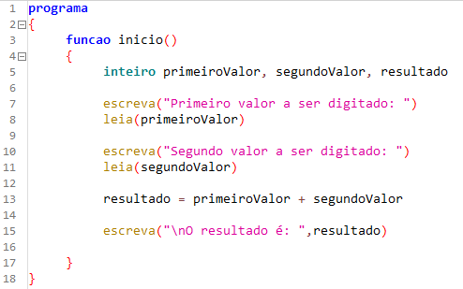
Declaração de Variáveis
Exemplo de código contendo variáveis, em Portugol:
Declaração de
variáveis.

Slide 18
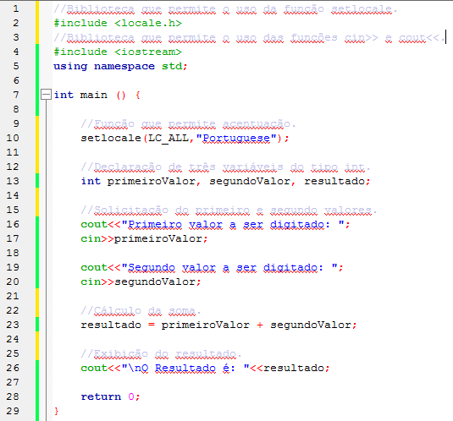
Declaração de Variáveis
Exemplo de código contendo variáveis, em C++:
Declaração de
variáveis.

Slide 19
Constantes
Constantes são dados gravados em memória, não sendo possível alterar seu valor. Então, qual seria a vantagem em ocupar memória com um dado que não pode-se mudar? A diferença está em poder reduzir números grandes ou dados sem muito significado em algo simples, fácil de usar e relembrar.
Por exemplo, com uma constante pode-se definir o valor de PI (3.14159265). Ao invés de inserir o valor em todo o programa, cria-se uma constante, e a mesma é chamada todas as vezes que se precisa do valor de PI.

Slide 20
Criação de Constantes
Para se criar uma constante deve-se usar o pré-processador define, antes do início do programa. Por padrão o nome das constantes é em maiúsculo, e devem condizer com a informação que irá representar. Exemplos de declaração de constantes:
#define PI 3.14159265;
#define TAM 100;

Slide 21
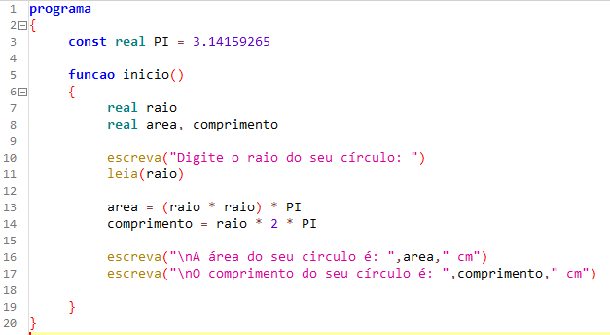
Criação de Constantes
Exemplo de constante, em Portugol:
Constante

Slide 22
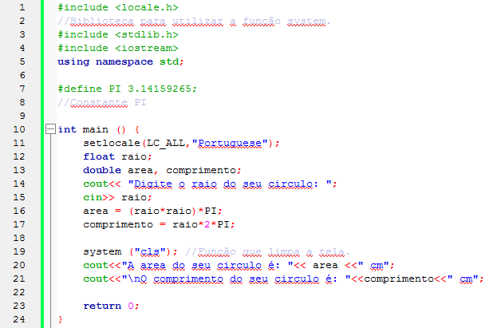
Criação de Constantes
Exemplo de constante:
Constante

Slide 23
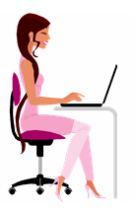
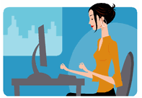
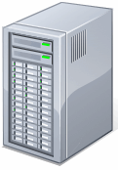
Estrutura de um Sistema
Ingredientes
Preparar o bolo
Bolo
Entrada de dados
(via teclado)
Processamento dos dados
Saída de dados
(via tela)
Operadores:
Lógicos.
Aritméticos.
Relacionais.

Slide 24
Entrada de Dados
Possibilita que o algoritmo capture dados provenientes do ambiente externo (fora da máquina) e armazene estes dados em variáveis.
A forma mais comum de capturar dados é através do teclado do computador.
Uma variável só pode armazenar uma informação do mesmo tipo que foi declarada.
No Portugol, a instrução de entrada de dados via teclado é chamada de leia().
No C++, a instrução de entrada de dados via teclado é chamada de “cin>>“.

Slide 25
Entrada de Dados
Para poder utilizar a função cin>> é necessário acrescentar, no início do código fonte, as seguintes linhas de código:
Na biblioteca iostream (stream de input/output) encontram-se as funções de entrada e saída, entre outras (bibliotecas serão explicadas posteriormente).
#include <iostream>
using namespace std;

Slide 26
Entrada de Dados
Exemplos de entrada de dados:
cin>>idade;
cin>>nota1>>nota2;
Ao se ter mais que uma leitura, separa-se as variáveis com o sinal de >>.

Slide 27
Saída de Dados
Permite ao algoritmo exibir dados na tela do computador.
Utilizada para exibir mensagens, resultados de cálculos, informações contidas nas variáveis, etc.
No Portugol, a instrução de saída de dados via teclado é chamada de escreva().
No C++, a instrução de saída de dados via teclado é chamada de “cout<<“.

Slide 28
Saída de Dados
Para poder utilizar o comando cout<< é necessário utilizar a biblioteca iostream.
Exemplo de saída de dados:
cout<<“Olá amigos!”;
cout<<a;
cout<<“Media: ”<<mediaGeral;
Quando se deseja escrever um determinado texto na tela usa-se aspas. Para escrever o valor de uma variável não se utilizam as aspas.

Slide 29
Saída de Dados
Escape sequences alteram as strings de alguma forma. As mais comuns são:
\n (nova linha), \t (tabulação), \’ (impressão de aspas simples), \” (impressão de aspas duplas), \a (o computador emite um sinal sonoro), \? (imprime o sinal de interrogação), \\(imprime a contrabarra).
Outra forma de pular linha é utilizando endl.
cout<<“Media: \t”<<mediaGeral<<“\n”;
cout<<endl<<“Idade: ”<<anoAtual – anoNascimento;

Slide 30
Atribuição
Serve para alterar o valor de uma variável.
Pode-se atribuir a uma variável valores constantes, outras variáveis ou resultados de operações.
= é o comando de atribuição, tanto em c quanto em C++.
A variável a esquerda da seta recebe o resultado da operação a direita.
=

Slide 31
Atribuição
Exemplos de atribuição:
media = (nota1 + nota2)/2.0;
Primeiro é resolvido o cálculo, e o resultado é atribuído a variável media.
a = b;
O valor da variável b é atribuído a variável a.
teste = true;
É atribuído true para a variável teste (que deve ser bool).
lado = 10;
O valor da variável b é atribuído a variável a.
a = b = c = d = 7;
A variável d recebe 7, a variável c recebe d (7), a variável b recebe c (7) e a variável a recebe b (7).
=

Slide 32
Comentários
Um código bem comentado auxilia o programador em manutenções no código, economizando um bom tempo de trabalho.
Escreva comentários coerentes e que possam ser úteis como, por exemplo, comentários que possam ajudar a lembrar o porque da criação de determinada variável ou qual a função de determinada rotina.
Comentários de uma linha são feitos colocando-se // no início do comentário.
Para comentários de mais de uma linha inicia-se com /*, e no final do comentário é fechado por */.

Slide 33
Identação de código
Identar (ou dentear) o código é organizar visualmente seu código de forma que os blocos dependentes fiquem alinhados e mais à direita, facilitando o entendimento do que está subordinado a que.
É muito importante, pois consiste na organização/formatação do código para que ele fique legível e de fácil entendimento para o programador e para outros programadores que forem trabalhar com ele.

